Slide 1


Confiabilidade teste-reteste de estimativas de minutos de atividade física semanal em diferentes intensidades obtidas por meio do questionário internacional de atividade física e smartphone em adultos
Defesa de Mestrado
Programa de Pós-Graduação em Ciências da Atividade Física (EACH-USP)
Aluno: Douglas Silva Alves
Orientador: Dr. Ricardo Yukio Asano
Coorientador: Dr. Daniel Gustavo Goroso

Slide 2


Slide 3
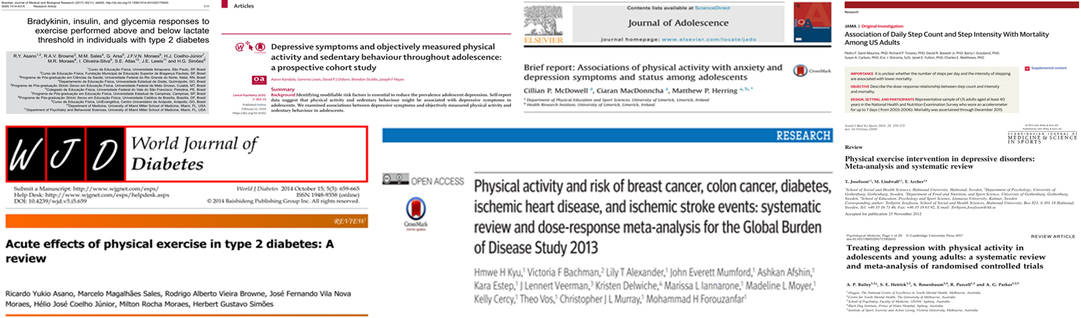
Estudos associando atividade física à saúde

Slide 4


Slide 5
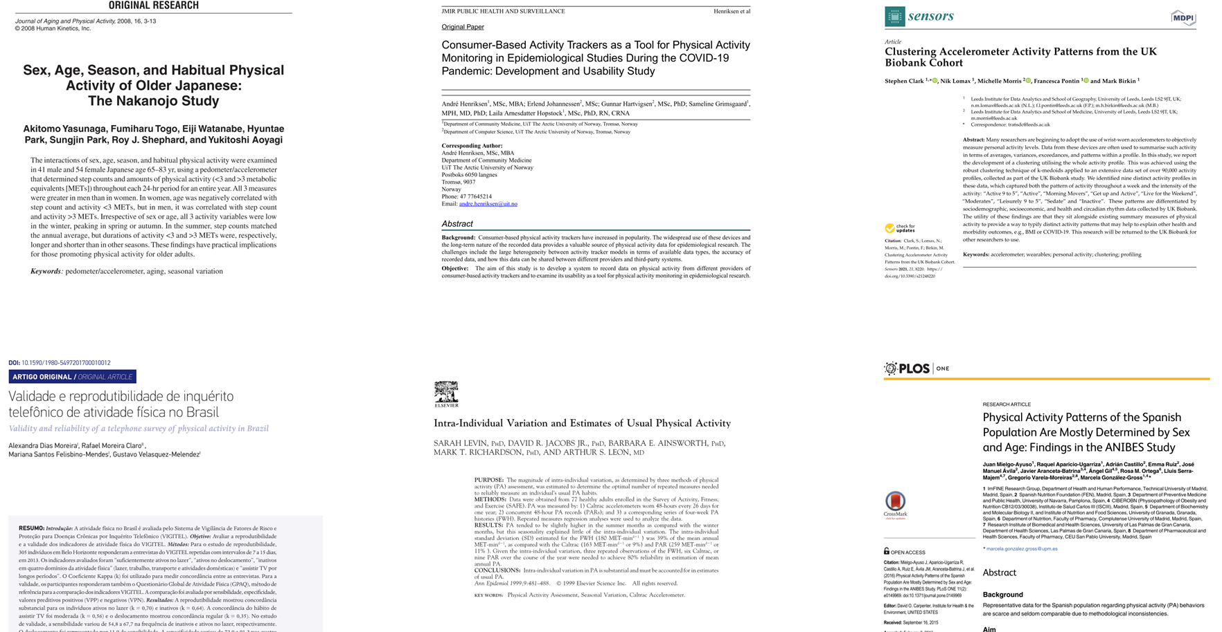

Slide 6
Antes de medir, é importante conceitualizar

Slide 7
O que é atividade física (definição)?
"Qualquer movimento corporal produzido pelos músculos esqueléticos que resulte em um gasto energético”
(CASPERSEN; POWELL; CHRISTENSON, 1985)

Slide 8
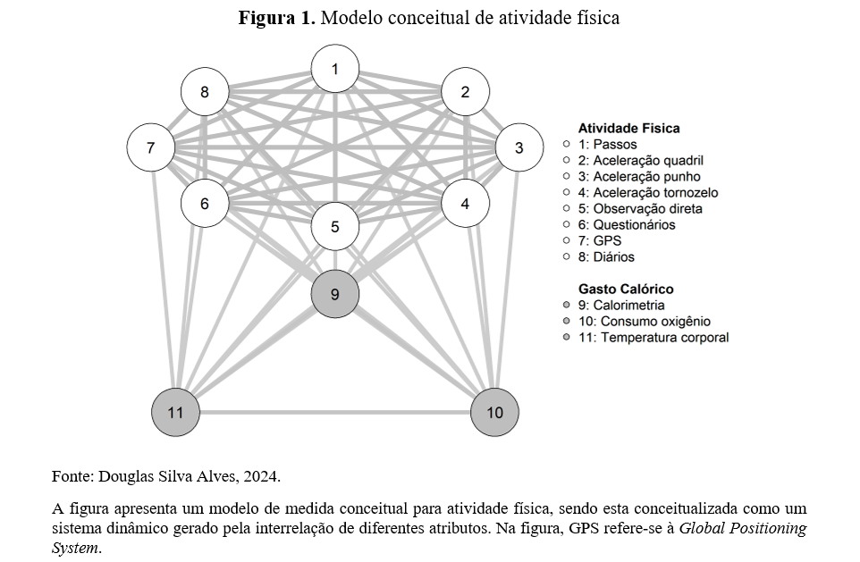
O que é atividade física (modelo de medida)?

Slide 9
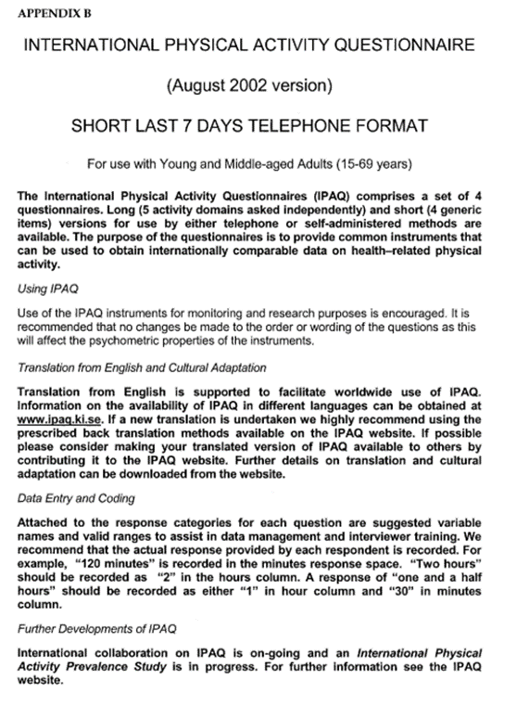
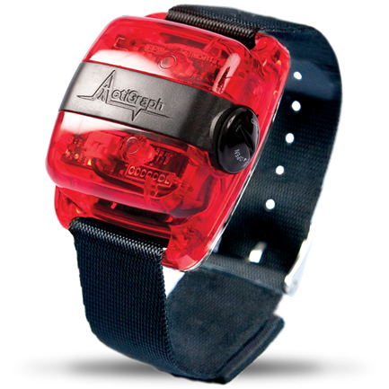
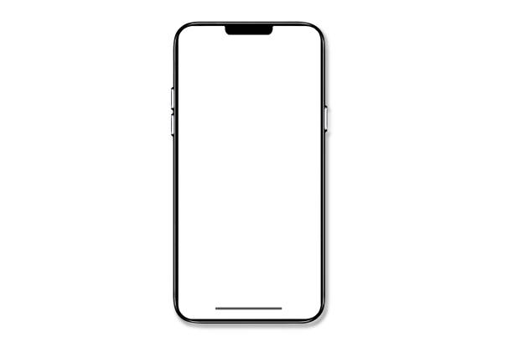
Como estimar a atividade física?
(Craig et al., 2003; AINSWORTH et al., 2015; STATISTA, 2024)

Slide 10
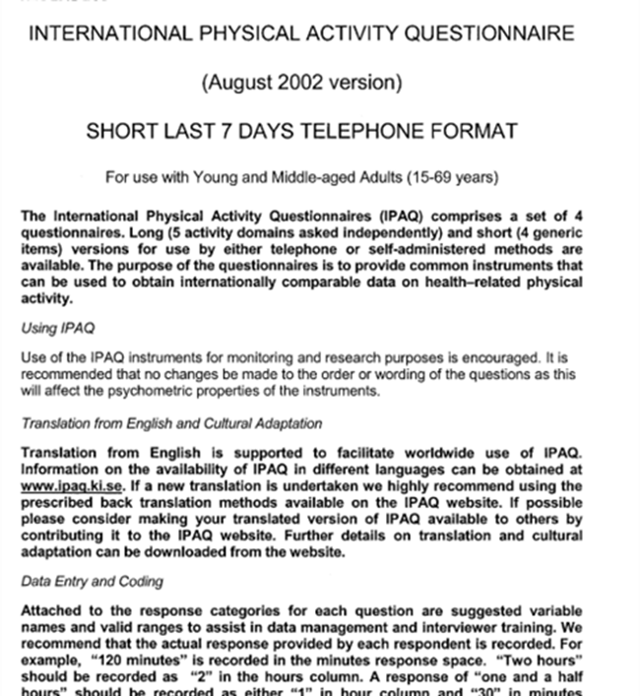
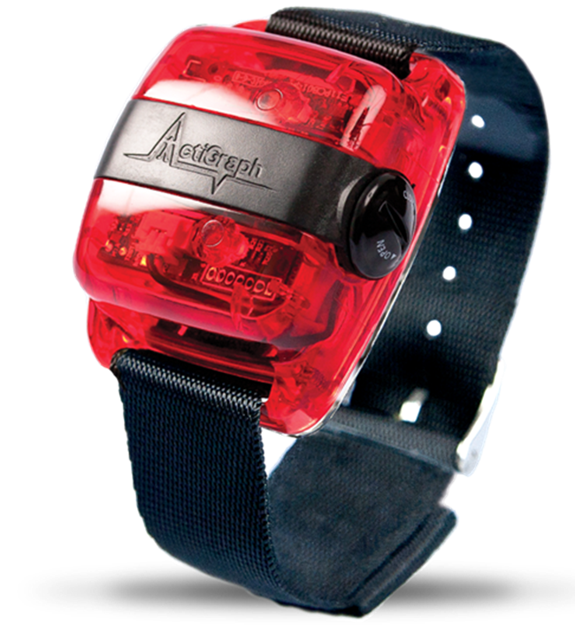

Atributos

Slide 11
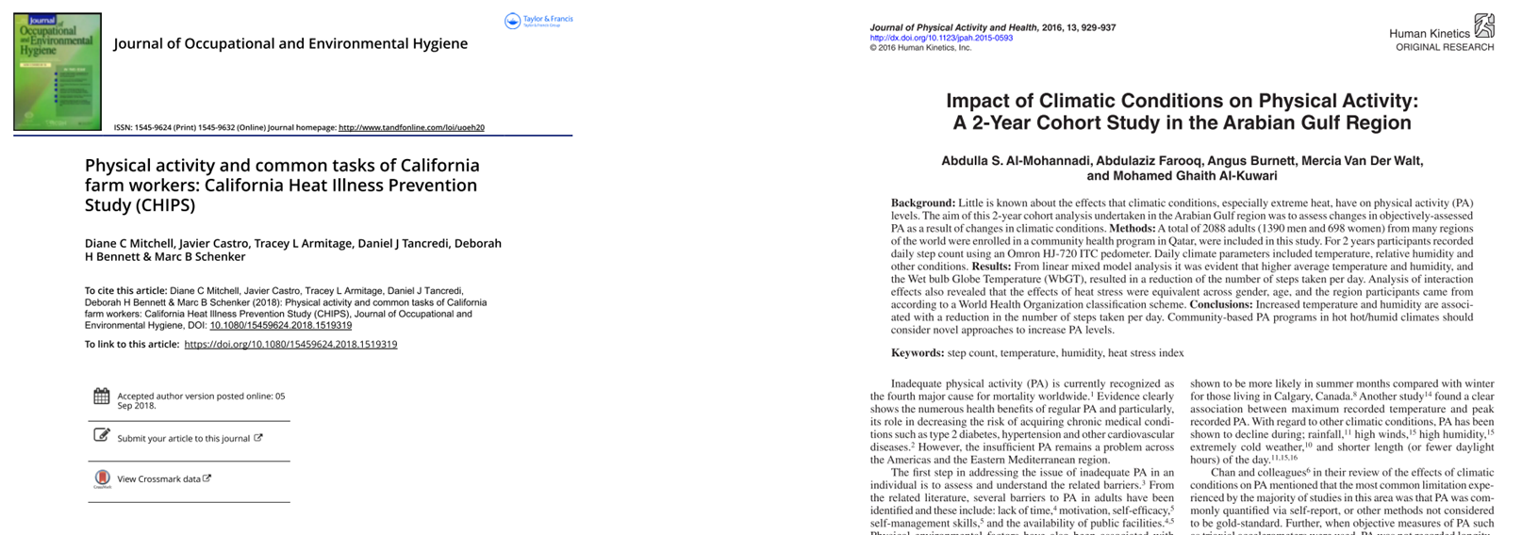
Como são feitas estimativas de comportamento habitual?

Slide 12
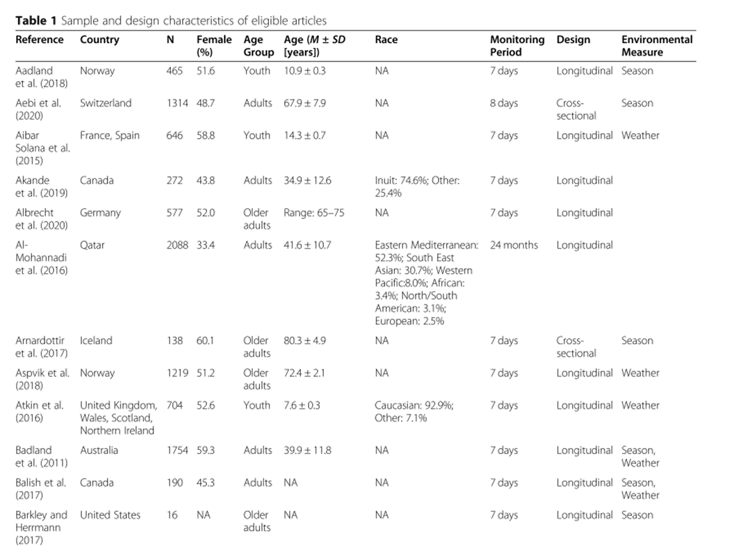
Como são feitas estimativas de comportamento habitual?
(Turrisi et al., 2021)

Slide 13
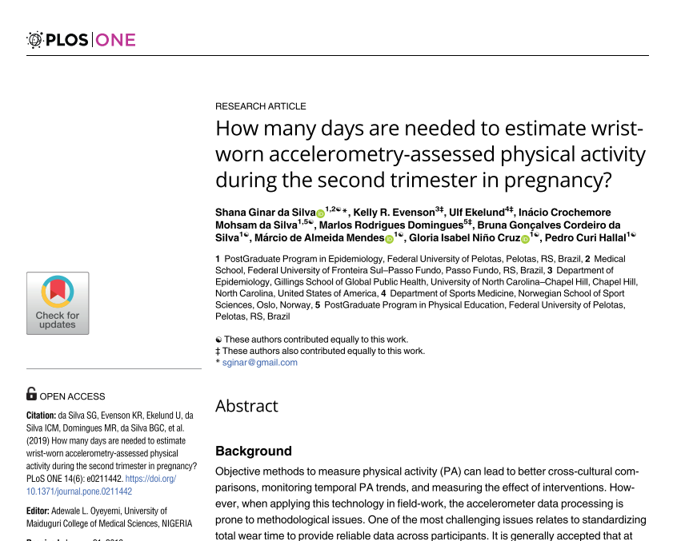
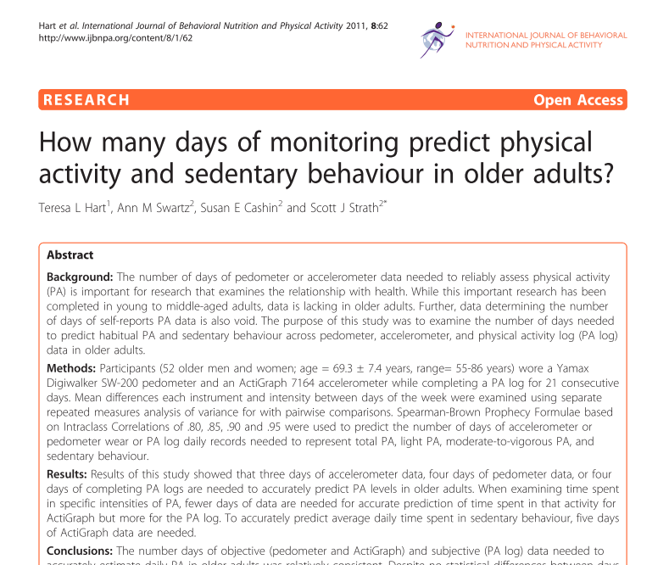
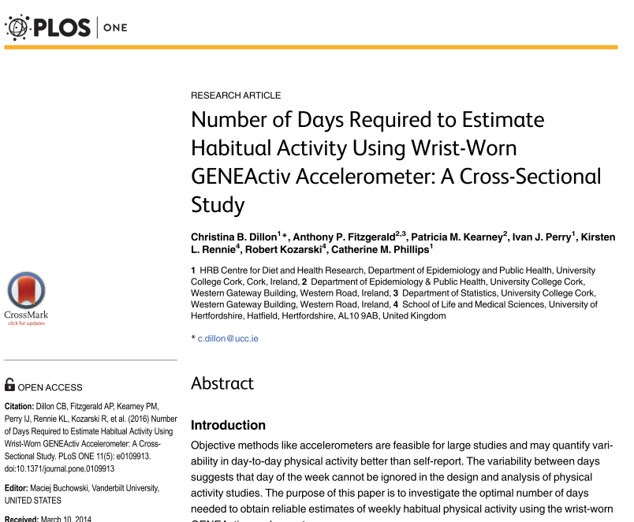
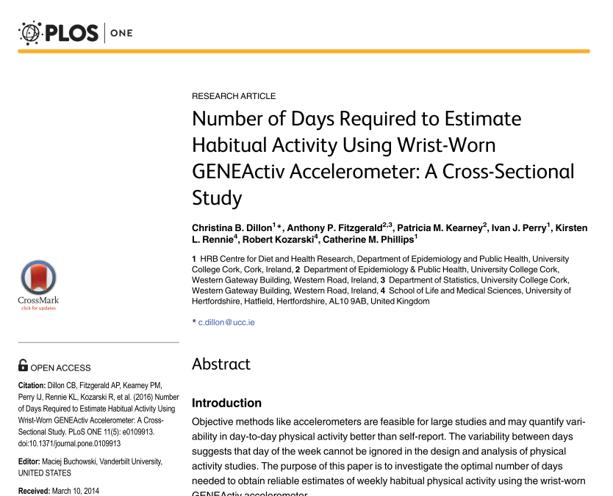
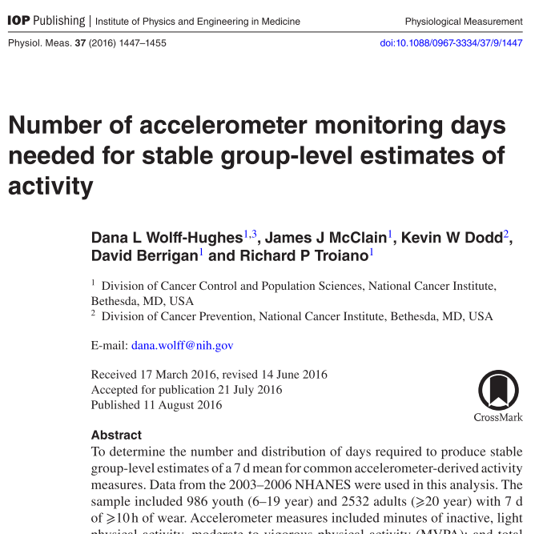
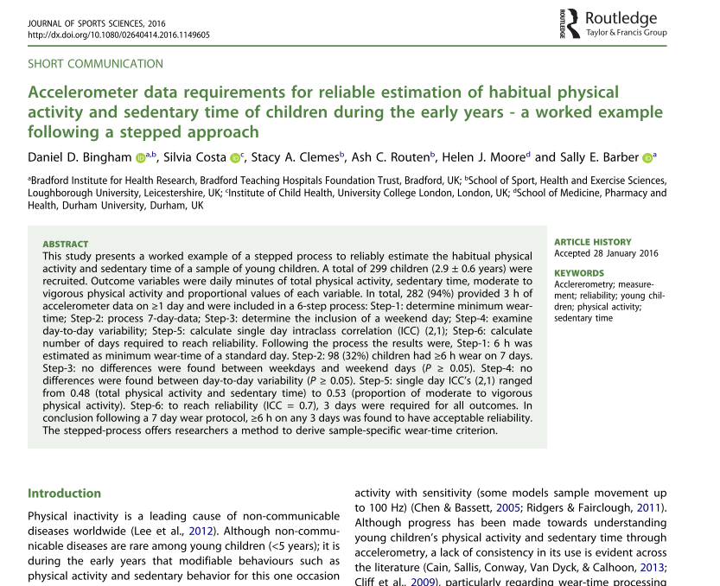
Por que sete dias de monitoramento?

Slide 14
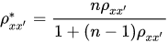
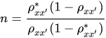
Por que sete dias de monitoramento?

Slide 15
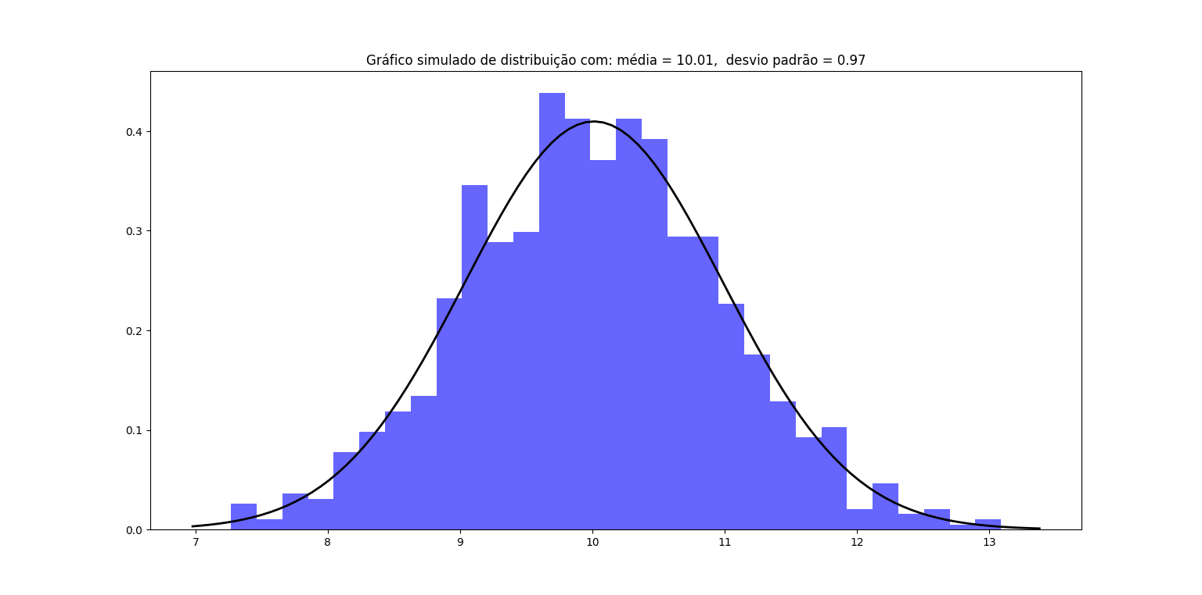
As premissas para o uso da equação de SB são respeitadas?
Estimativas
.
.
.
M₁
M_{n}
M₂
(Allen; Yen, 1979; De Vet et al., 2017; Warrens, 2015)

Slide 16
Outras limitações associadas à aplicação da TVR na AF
Atividade física está sujeita à influências sociais, psicológicas, e ambientais;
Atividade física pode ser pensada como uma matriz de estados estocásticos;
O uso da equação de Spearman-Brown se baseia apenas em estimativas de testes de interdependência e não nos fornece informações sobre a incerteza da medida.
(Kim; SO, 2014; Anderson; Feldman, 2019; Cleland et al., 2019)

Slide 17
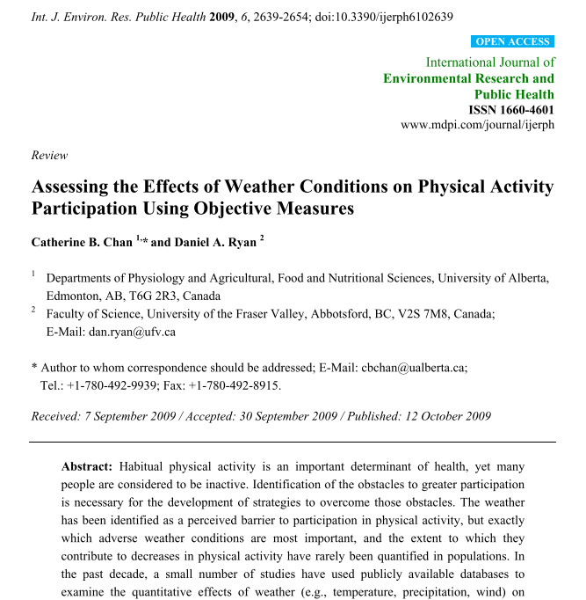
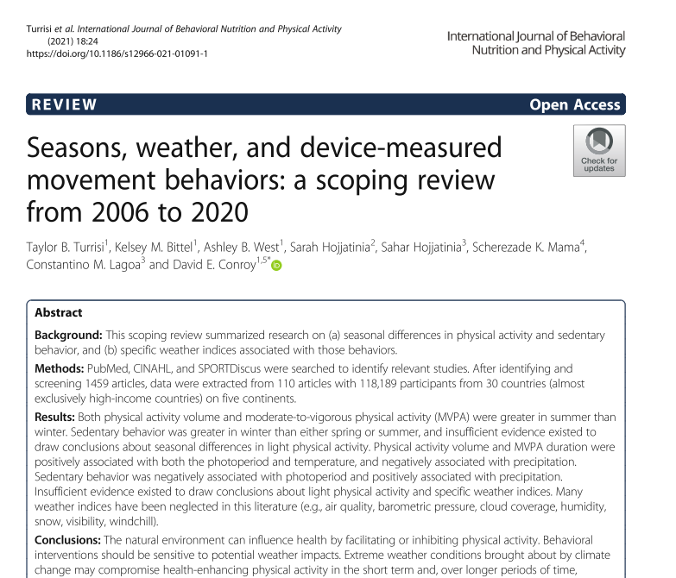
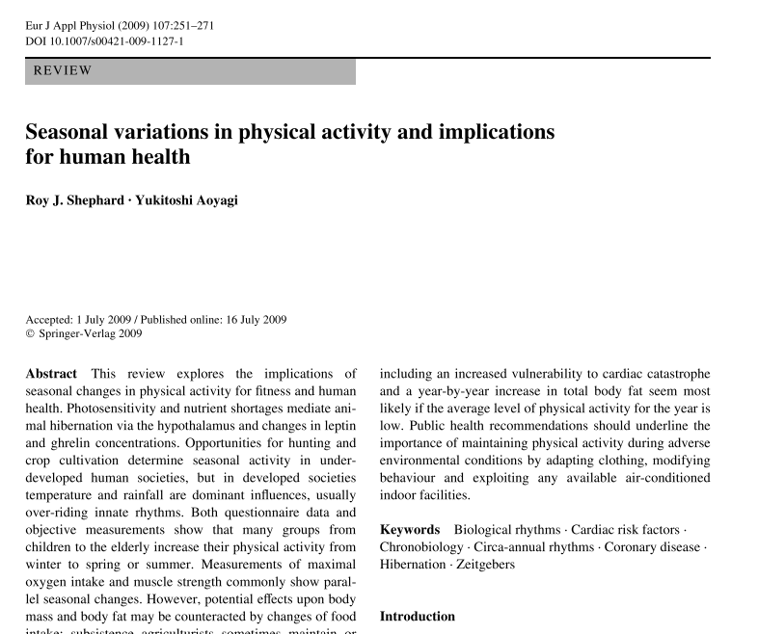
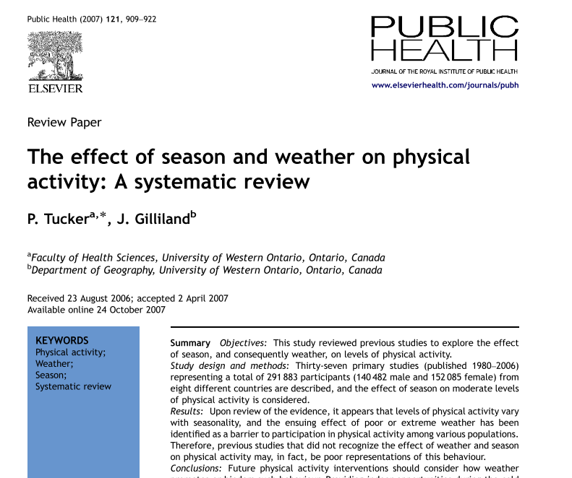
Efeito da sazonalidade sobre estimativas de atividade física

Slide 18
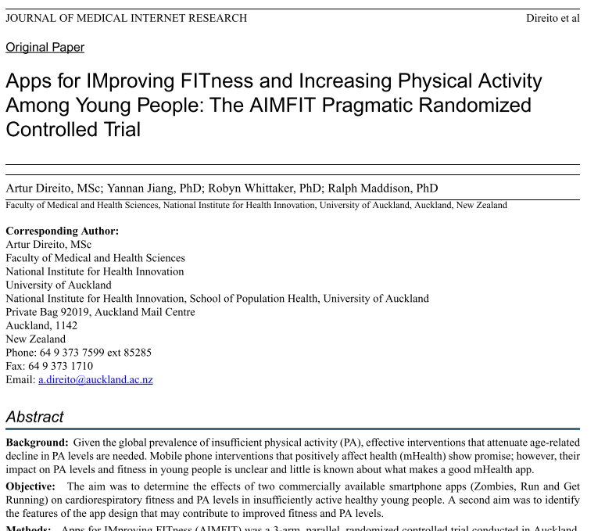
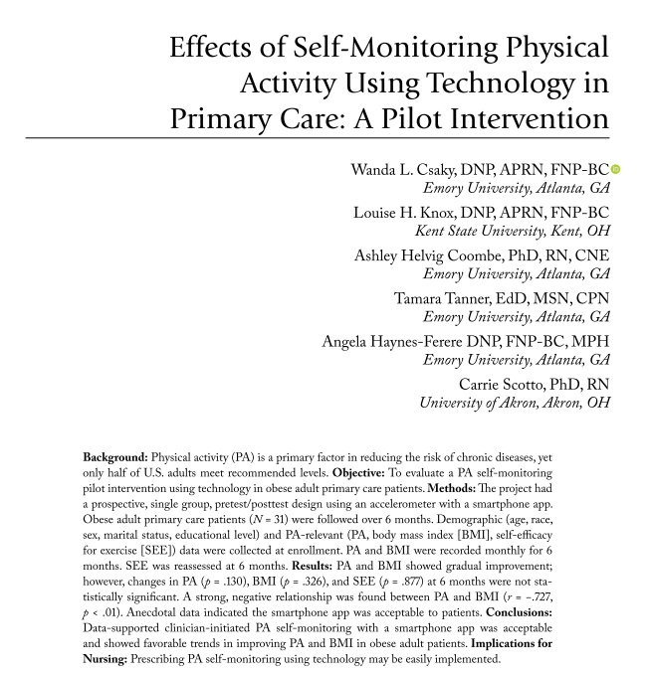
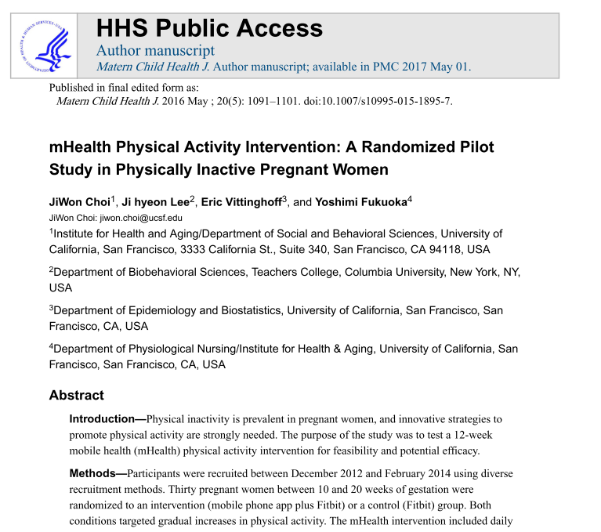
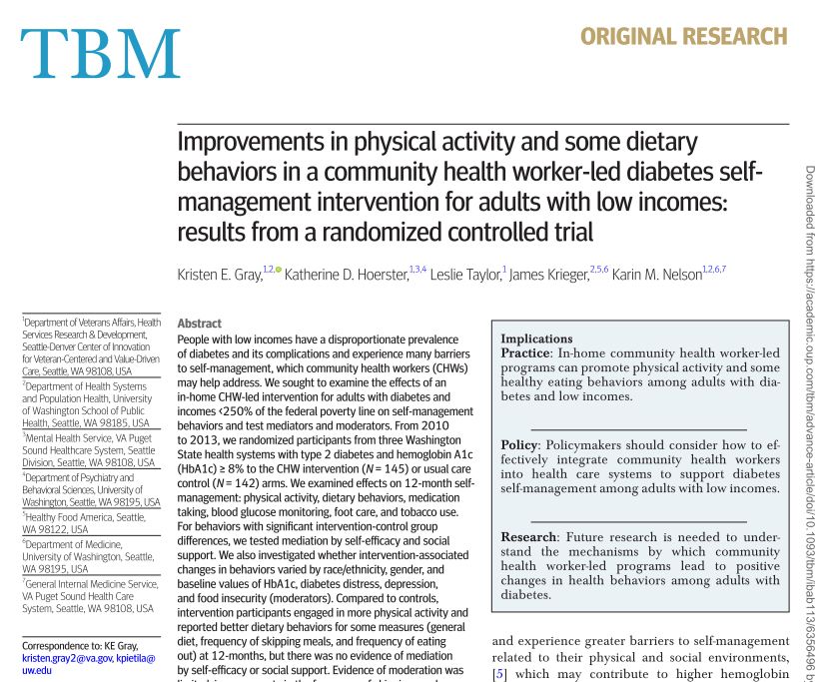
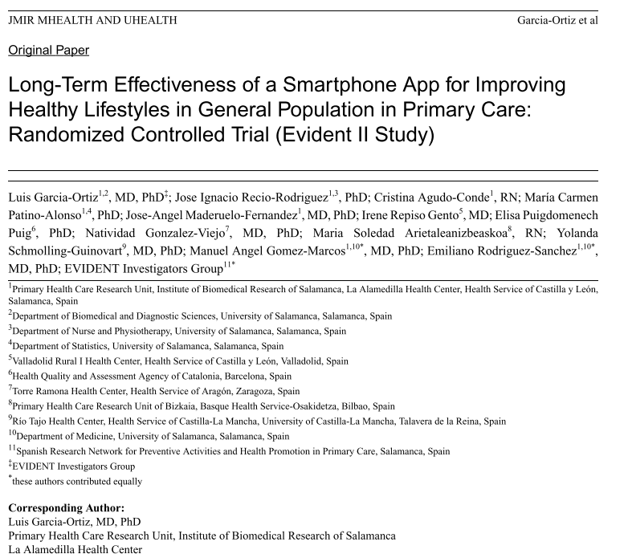
Estudos com intervenção sobre as estimativas de atividade física

Slide 19
Perguntas do estudo
1) Qual é o comportamento de estimativas da AF de indivíduos adultos obtidas por meio do IPAQ e smartphone ao longo de diferentes semanas?
2) Qual é o nível de confiabilidade teste-reteste de estimativas da AF de indivíduos adultos obtidas por meio do IPAQ e smartphone ao longo de 2 semanas?
3) Monitorar os indivíduos por um período superior à 1 (uma) semana melhora a confiabilidade teste-reteste dessas estimativas de AF?
4) Qual é o impacto da confiabilidade teste-reteste das estimativas de AF sobre a precisão destas estimativas realizadas para cada indivíduo em cada semana de monitoramento?

Slide 20
Objetivo geral
Analisar a confiabilidade teste-reteste de estimativas de minutos de atividade física semanal em diferentes intensidades obtidas por meio do IPAQ e smartphone em adultos.

Slide 21
Objetivos específicos
Verificar o comportamento de estimativas da AF de indivíduos adultos obtidas por meio do IPAQ e smartphone ao longo de diferentes semanas;
Verificar o grau de confiabilidade teste-reteste destas estimativas por meio do ICC e EPM; Comparar o grau de confiabilidade teste-reteste destas estimativas baseando-se em estimadores baseados em estimativas únicas e média das estimativas de 2 semanas;
Verificar o impacto de um período de monitoramento superior à uma semana sobre estas medidas de confiabilidade e no nível de precisão das estimativas de AF realizadas para cada sujeito em cada semana de monitoramento.

Slide 22
Hipóteses
H1: Para todas as intensidades de AF, as estimativas de tendência central das estimativas de AF obtidas por meio do IPAQ e smartphone serão estatisticamente diferentes ao longo das diferentes semanas;
H2: O IPAQ e o smartphone fornecem estimativas de minutos de AF semanal de baixa confiabilidade quando baseadas em um período de monitoramento inferior a duas semanas;
H3: O IPAQ e o smartphone fornecem estimativas de minutos de AF semanal de alto erro padrão quando baseadas em um período de monitoramento inferior a duas semanas;
H4: A confiabilidade das estimativas de AF obtidas por meio do IPAQ e smartphone é igual quando nos baseamos em estimadores baseados em estimativas únicas ou na média das estimativas de duas semanas;
H5: A cada semana a mais de monitoramento, ocorre um aumento no coeficiente de correlação intraclasse de medida única (ICCMU) para todas as estimativas de minutos de AF semanal;
H6: A cada semana a mais de monitoramento, ocorre um aumento no coeficiente de correlação intraclasse de média das medidas (ICCMM) para todas as estimativas de minutos de AF semanal;
H7: A cada semana a mais de monitoramento, ocorre uma redução no erro padrão da medida (EPM) baseado no coeficiente de correlação intraclasse para todas as estimativas de AF semanal;
H8: A confiabilidade teste-reteste das estimativas de minutos de AF semanal obtidas por meio do IPAQ e smartphone impactam o nível de precisão das estimativas realizadas para cada sujeito em cada semana, sendo observado que, quanto maior a confiabilidade, menores os intervalos de confiança de 95% (95% IC) em torno destas estimativas.

Slide 23
Método (amostra)
Resolução 466/2012 do Ministério da Saúde e do Conselho Nacional da Saúde;
Aprovado pelo Comitê de ética da EACH-USP;
General Linear Mixed Model Power and Sample Size (GLIMMPSE);
Poder mínimo (1 - β) de 80%;
Erro padrão do tipo 1 (α) máximo de 5%;
Hotelling Lawley Trace;
Modelo Linear Generalizado Misto (GLMM);
Efeito do tempo sobre a AF;
F.A no intercepto;
Estimativas de dados da fase piloto;
65 indivíduos (estimado a priori);
80 sujeitos recrutados, 64 completos;
18 à 44 anos;
TCLE e PAR-Q.

Slide 24
Método (amostra)
Critérios de inclusão: idade entre 18 e 44 anos, sem condição de saúde adversa, possuir um smartphone com sistema Android > 6, fazer uso de seu smartphone por um período > 10 horas por dia, não ter um dispositivo da marca Xiaomi (com base no estudo piloto).
Critérios de exclusão: apresentaram complicações de saúde adversas, incompatibilidade de software, vivenciaram mudança na rotina, não adaptou ao monitoramento.

Slide 25
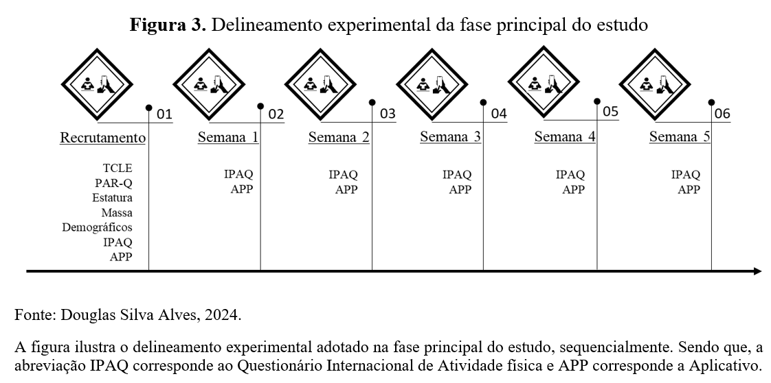
Método (desenho experimental – fase principal)

Slide 26
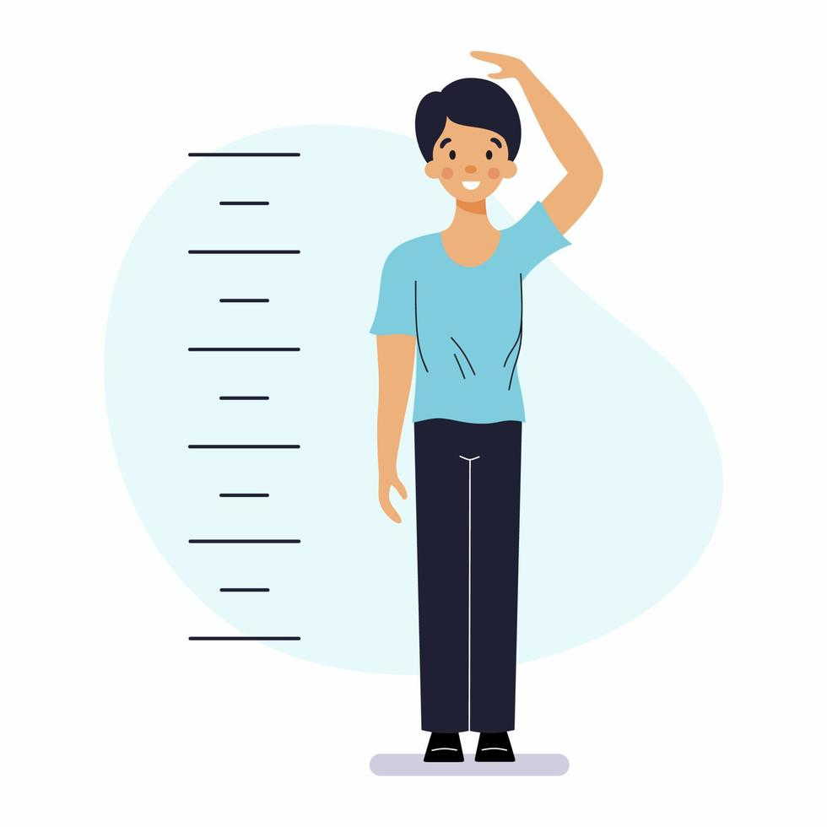



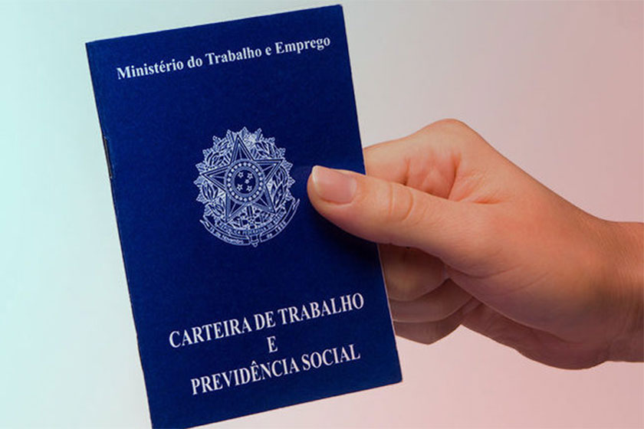

Método (instrumentos)
Idade;
Estado de residência;
Sexo;
Nível de escolaridade;
Vínculo empregatício;
Estatura;
Massa corporal;
Índice de massa corporal;

Slide 27
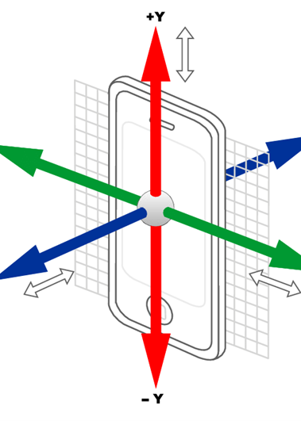
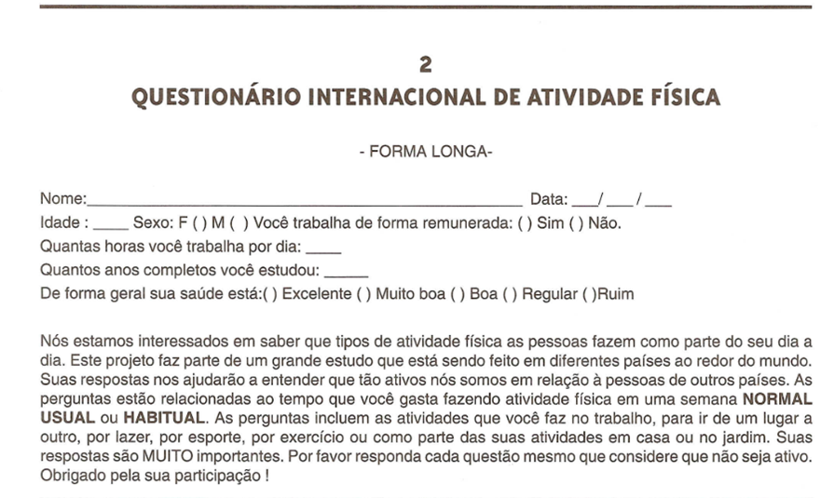
Método (instrumentos)
(Ishizaki, 2013; Matsudo et. al, 2012)

Slide 28
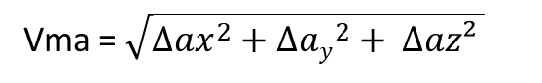
Método (instrumentos)
500 Hz;
Subamostrado a cada 1 minuto (média);
Filtro digital Butterworth passa baixa de 4˚ordem (entre 3 a 4 Hz);
Suavizado por meio da técnica spline-smoothing de ordem 3 com fator de suavização de 0.2;
Dados enviados ao servidor e exportados para o cálculo do vetor magnitude de aceleração;
Ponto de corte para acelerômetros triaxiais (SASAKI et al., 2017; SASAKI; JOHN; FREEDSON, 2011).
(Ishizaki, 2013)

Slide 29
Método (instrumentos)
Via Google forms;
27 questões;
Frequência e tempo semanal;
Tempo semanal = frequência x tempo;
IPAQ research comittee.
https://alves-ds.github.io/MastersAnalysis/resumo_processamento/
(Matsudo et. al, 2012; IPAQ research comittee, 2005)

Slide 30




Método (softwares e linguagens de programação)
https://github.com/alves-ds/MastersAnalysis

Slide 31
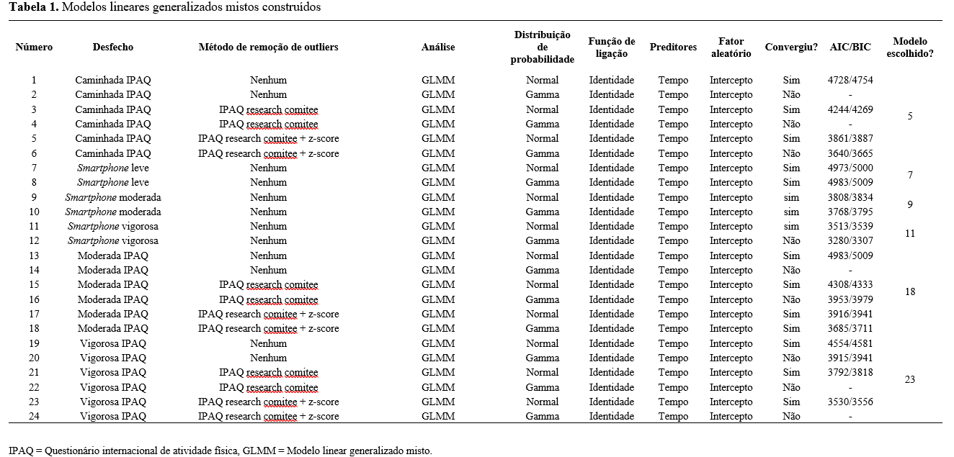
Modelagem estatística (panorama geral – GLMMs)
https://alves-ds.github.io/MastersAnalysis/resumo_modeloMisto/

Slide 32
Estatística descritiva e exploratória
Distfit (Taskesen, 2020);
Histogramas;
Esperança;
Desvio padrão;
Intervalo de confiança de 95%;
Contagens e distribuição percentual.
https://alves-ds.github.io/MastersAnalysis/resumo_exploratoria/

Slide 33
Modelagem estatística (dados do IPAQ)
Caminhada – Modelo Linear Generalizado Misto com distribuição normal. Fator aleatório no intercepto, matriz de covariância não estrutura. Efeito do tempo sobre as estimativas.
Moderada – Modelo Linear Generalizado Misto com distribuição gamma. Fator aleatório no intercepto, matriz de covariância não estrutura. Efeito do tempo sobre as estimativas.
Vigorosa – Modelo Linear Generalizado Misto com distribuição normal. Fator aleatório no intercepto, matriz de covariância não estrutura. Efeito do tempo sobre as estimativas.
https://alves-ds.github.io/MastersAnalysis/resumo_modeloMisto/

Slide 34
Modelagem estatística (dados do smartphone)
Leve – Modelo Linear Generalizado Misto com distribuição normal. Fator aleatório no intercepto, matriz de covariância não estrutura. Efeito do tempo sobre as estimativas.
Moderada – Modelo Linear Generalizado Misto com distribuição gamma. Fator aleatório no intercepto, matriz de covariância não estrutura. Efeito do tempo sobre as estimativas.
Vigorosa – Modelo Linear Generalizado Misto com distribuição normal. Fator aleatório no intercepto, matriz de covariância não estrutura. Efeito do tempo sobre as estimativas.
https://alves-ds.github.io/MastersAnalysis/resumo_modeloMisto/

Slide 35
Confiabilidade teste-reteste
Coeficiente de correlação intraclasse. Modelo de efeitos mistos (ICC3, k), baseado em medida única (ICCMU) e média das estimativas (ICCMM) (Koo; Li, 2016);
< 0.5 – baixa/ 0.5 ≤ ICC ≤ 0.75 – moderada/ 0.75 ≤ ICC ≤ 0.90 – boa/ > 0.90 – excelente;
Erro padrão da medida ($EPM)=DP\sqrt{1−ICC}$;
Erro padrão da medida (𝐸𝑃𝑀)=𝐷𝑃√(1−𝐼𝐶𝐶);
Análises repetidas para 2, 3, 4 e 5 semanas de monitoramento.
https://alves-ds.github.io/MastersAnalysis/resumo_confiabilidade/
(Koo; Li, 2016; Allen; Yen, 1979)

Slide 36
Impacto da confiabilidade sobre a precisão das estimativas
$$95\% IC=S_{ij}±1.96\left(EPM\right)$$
Sendo que, S_{ij} = Valor observado para o indivíduo i na semana j; EPM = Erro padrão da medida estimado para cada intensidade de atividade física e método de estimação.
https://alves-ds.github.io/MastersAnalysis/resumo_precisao_individual/
(Weir, 2005)

Slide 37
Construção de forest plots para a discussão
Forest plot para cada desfecho;
Biblioteca ‘metafor’ (4.6);
IDE Rstudio;
Modelo de efeitos fixos para visualizar o ICC médio da literatura;
Erro padrão para os ICCs de 0.0001.

Slide 38
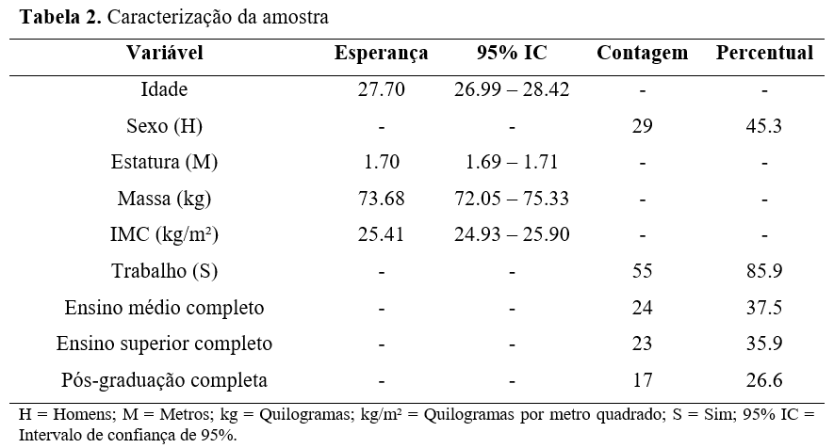
Resultados e discussão (caracterização da amostra)

Slide 39
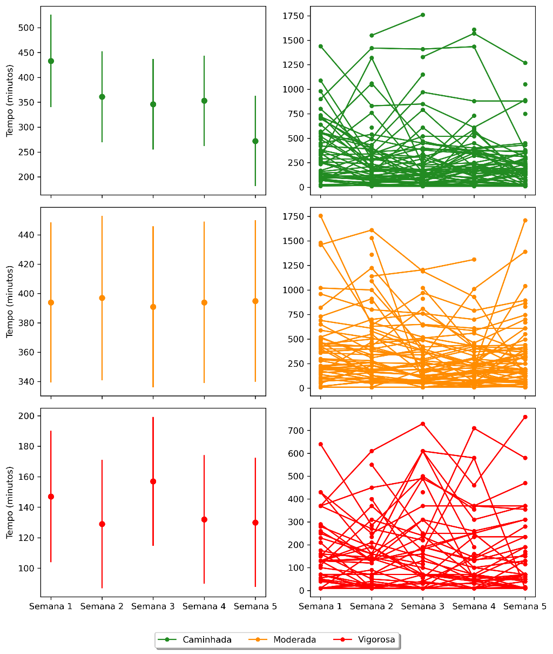
Resultados e discussão (efeito do tempo sobre as estimativas - IPAQ)
Figura 4. Comportamento das estimativas de atividade física semanal obtidas ao longo das cinco semanas através do IPAQ
Efeito do tempo = F (4, 210) = 5.05; p < 0.001
Efeito do tempo = F (4, 274) = 0.22; p = 0.914
Efeito do tempo = F (4, 220) = 1.13; p = 0.338
Fonte: Douglas Silva Alves, 2024.

Slide 40
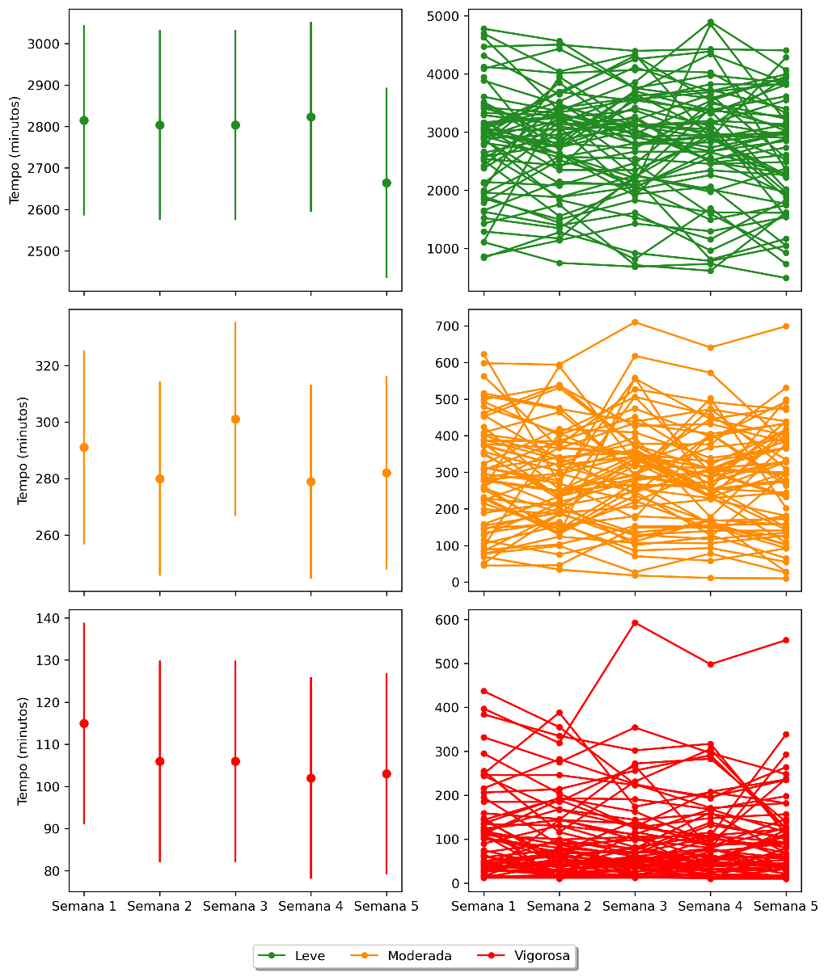
Resultados e discussão (efeito do tempo sobre as estimativas - smartphone)
Figura 4. Comportamento das estimativas de atividade física semanal obtidas ao longo das cinco semanas através do smartphone
Efeito do tempo = F (4, 252) = 1.30; p = 0.270
Efeito do tempo = F (4, 252) = 1.03; p = 0.387
Efeito do tempo = F (4, 252) = 0.837; p = 0.502
Fonte: Douglas Silva Alves, 2024.

Slide 41
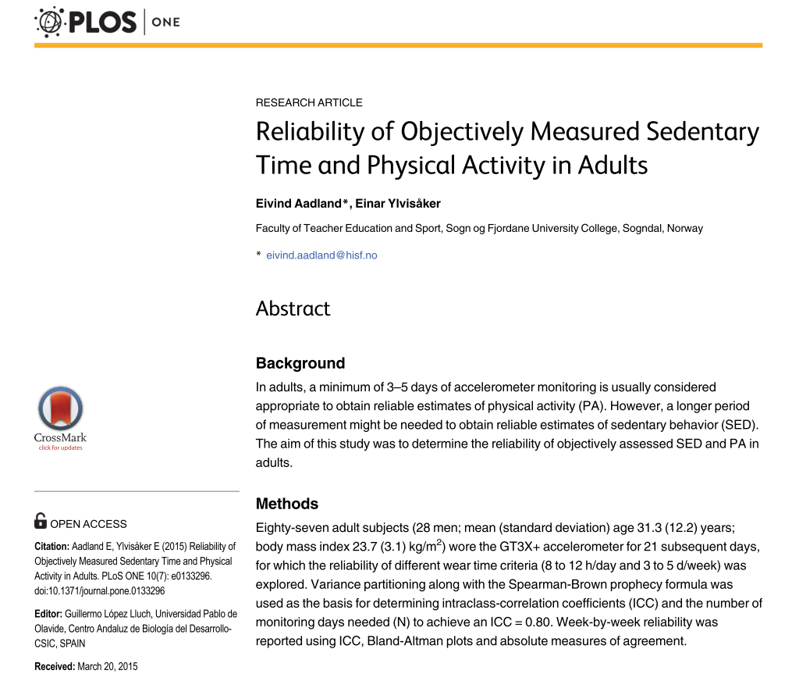
Resultados e discussão (efeito do tempo sobre as estimativas)
87 indivíduos adultos monitorados por 3 semanas usando acelerômetros da Actigraph;
Se baseiam em estimativas de atividade física diária;
Compararam as medidas de tendência central por gráficos Bland Altman;
Resultados não comparáveis.

Slide 42
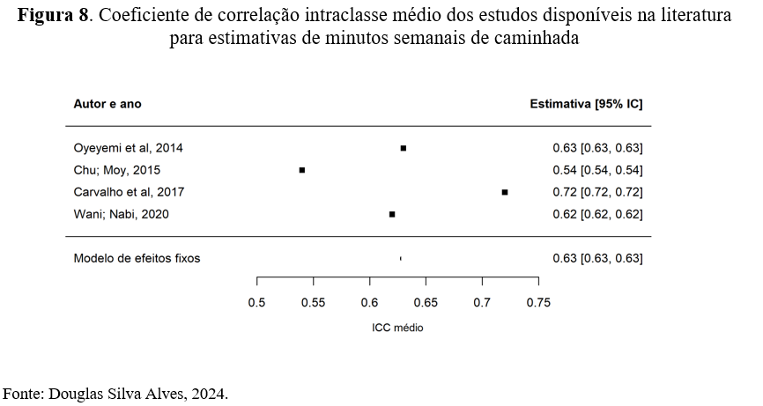
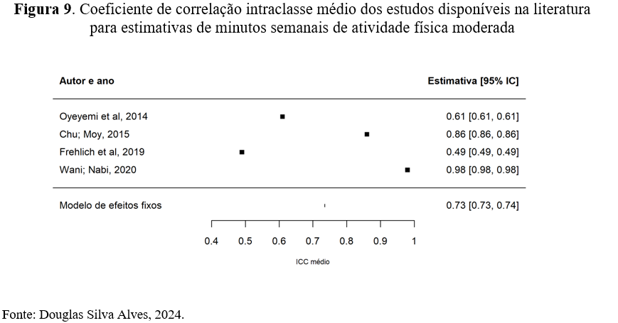
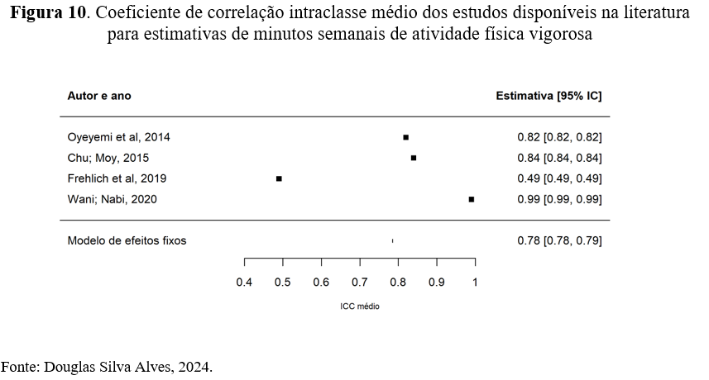
Resultados e discussão (confiabilidade IPAQ – 2 semanas, ICC)
Caminhada – ICCMU = 0.53 (95% IC = 0.32 – 0.68)/ ICCMM = 0.69 (95% IC = 0.49 – 0.81)
Moderada – ICCMU = 0.82 (95% IC = 0.72 – 0.89)/ ICCMM = 0.90 (95% IC = 0.84 – 0.94)
Vigorosa – ICCMU = 0.76 (95% IC = 0.63 – 0.84)/ ICCMM = 0.86 (95% IC = 0.77 – 0.92)

Slide 43
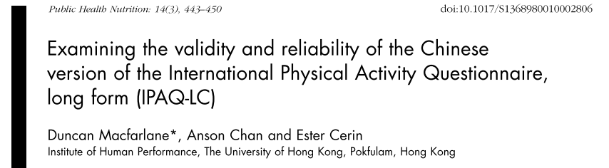
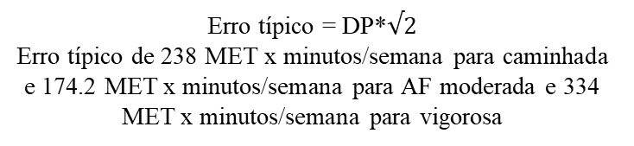
Resultados e discussão (confiabilidade IPAQ – 2 semanas, EPM)
Caminhada – EPM(ICCMU) = 228 minutos/ EPM(ICCMM) = 185 minutos
Moderada – EPM(ICCMU) = 163 minutos/ EPM(ICCMM) = 122 minutos
Vigorosa – EPM(ICCMU) = 72 minutos/ EPM(ICCMM) = 55 minutos
Erro típico = DP*$√2$
Erro típico de 238 MET x minutos/semana para caminhada e 174.2 MET x minutos/semana para AF moderada e 334 MET x minutos/semana para vigorosa

Slide 44
Resultados e discussão (confiabilidade smartphone – 2 semanas, ICC)
Leve – ICCMU = 0.73 (95% IC = 0.59 – 0.82)/ ICCMM = 0.84 (95% IC = 0.74 – 0.90)
Moderada – ICCMU = 0.73 (95% IC = 0.59 – 0.82)/ ICCMM = 0.84 (95% IC = 0.74 – 0.90)
Vigorosa – ICCMU = 0.83 (95% IC = 0.73 – 0.89)/ ICCMM = 0.83 (95% IC = 0.73 – 0.89)

Slide 45

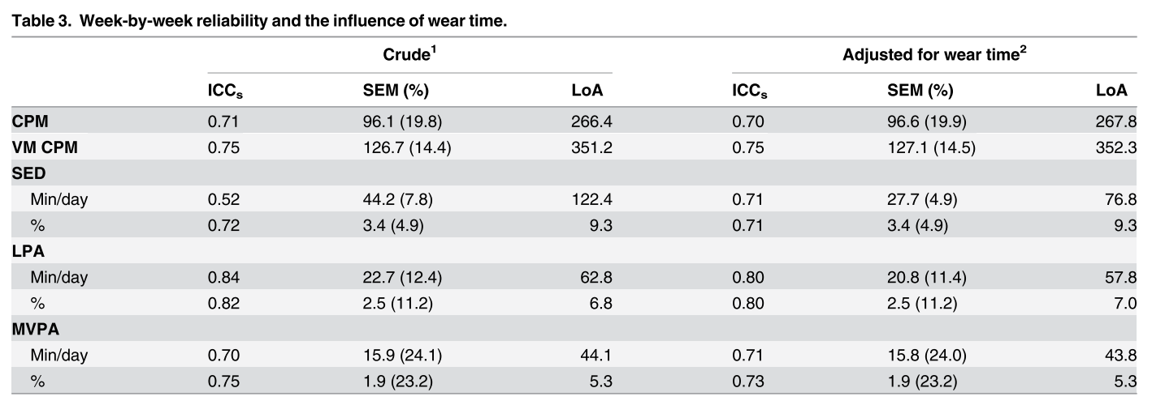
Resultados e discussão (confiabilidade smartphone – 2 semanas, EPM)
Leve – EPM(ICCMU) = 468 minutos/ EPM(ICCMM) = 360 minutos
Moderada – EPM(ICCMU) = 71 minutos/ EPM(ICCMM) = 55 minutos
Vigorosa – EPM(ICCMU) = 40 minutos/ EPM(ICCMM) = 29 minutos

Slide 46
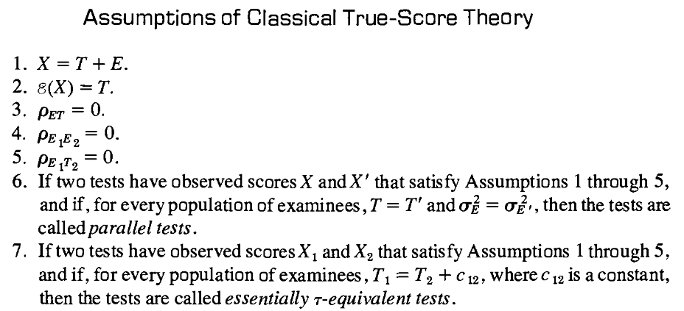
Resultados e discussão (comparação entre estimadores de medida única e média)
Até aonde se sabe, inexistem estudos que tenham comparado;
Podemos recorrer à teoria do valor real.
(ALLEN; YEN, 1979; NUNNALLY; BERNSTEIN, 1994)

Slide 47
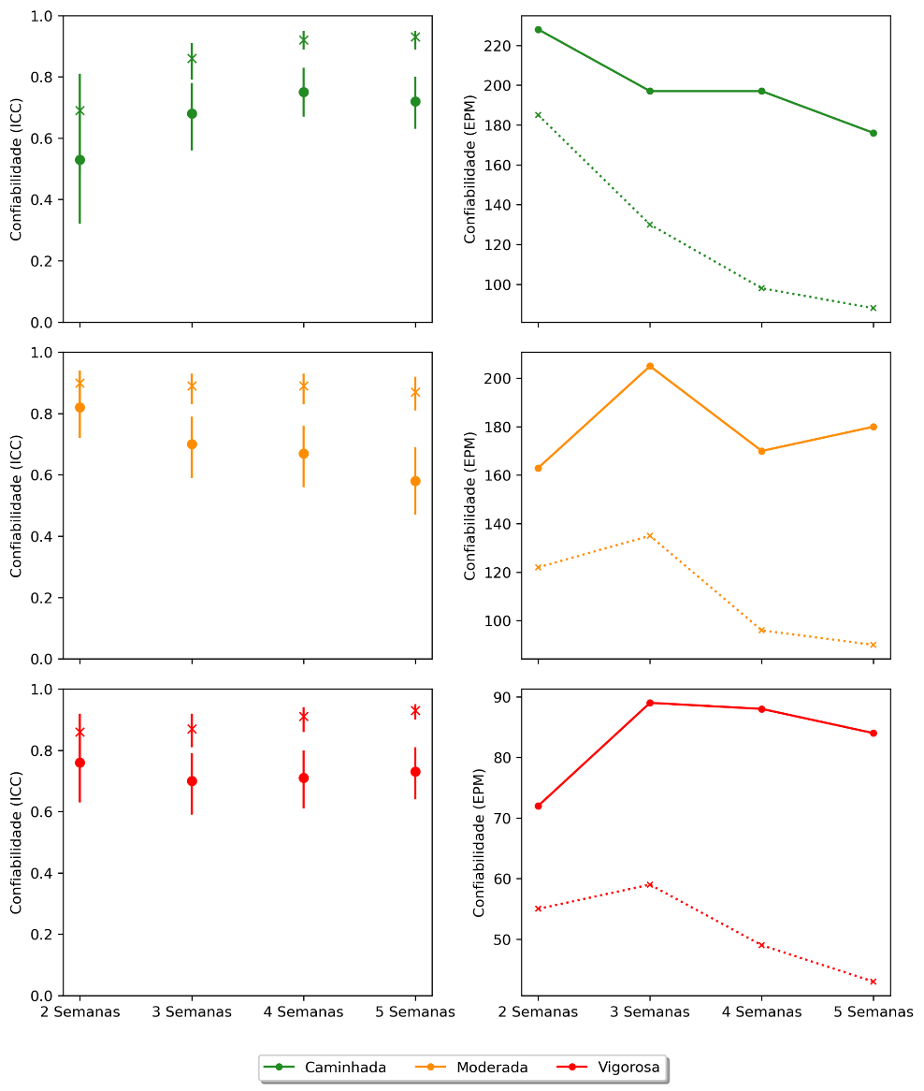
Resultados e discussão (tempo de monitoramento - IPAQ)
Figura 6. Efeito do período de monitoramento sobre a confiabilidade teste-reteste das estimativas de atividade física obtidas através do IPAQ
Fonte: Douglas Silva Alves, 2024.

Slide 48
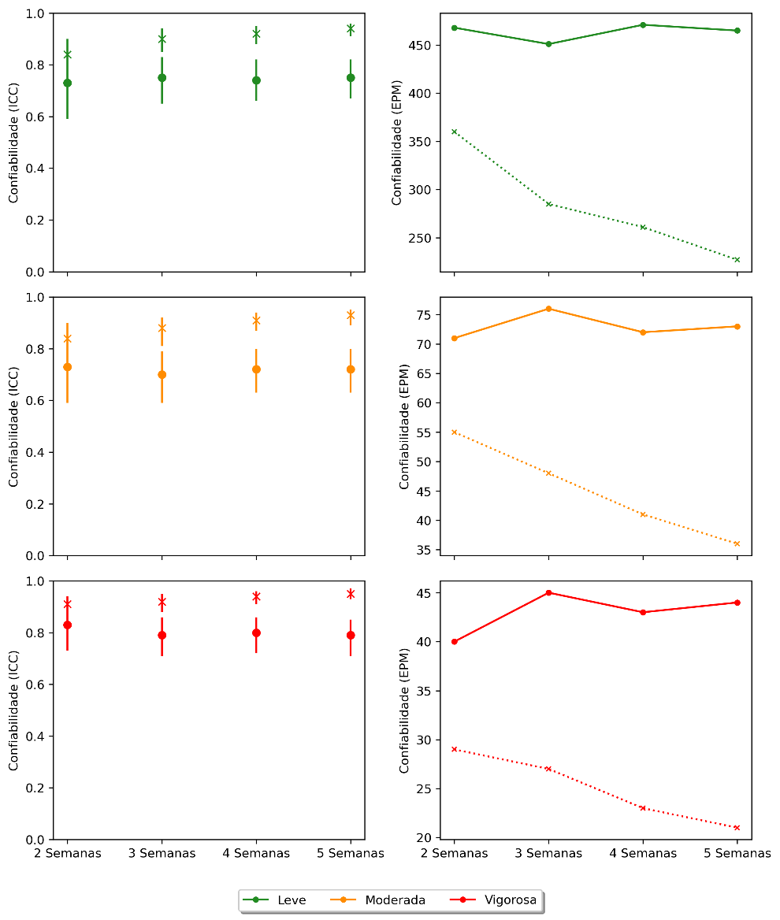
Resultados e discussão (tempo de monitoramento - IPAQ)
Figura 7. Efeito do período de monitoramento sobre a confiabilidade teste-reteste das estimativas de atividade física obtidas através do smartphone
Fonte: Douglas Silva Alves, 2024.

Slide 49
Resultados e discussão (tempo de monitoramento)
(ALLEN; YEN, 1979)

Slide 50
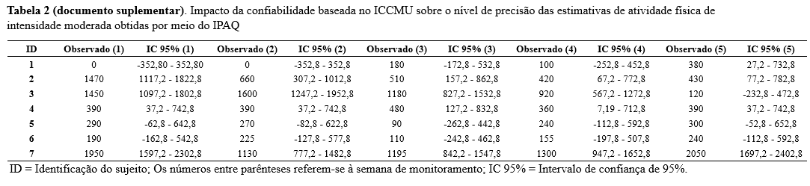
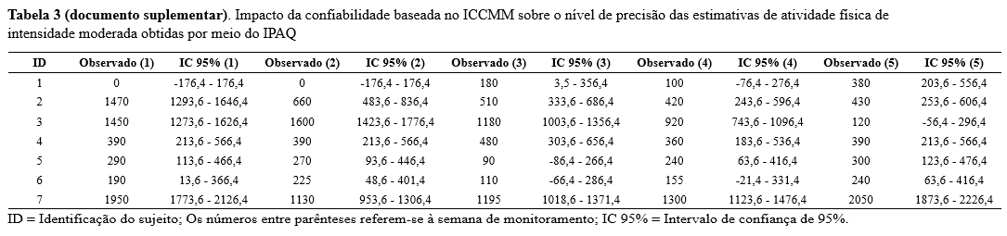
Resultados e discussão (impacto da confiabilidade sobre a precisão)
(https://alves-ds.github.io/MastersAnalysis/resumo_precisao_individual/)

Slide 51

Resultados e discussão (síntese dos resultados)

Slide 52

Resultados e discussão (síntese dos resultados)

Slide 53
Considerações metodológicas e perspectivas futuras
Inexistem estimativas de tamanho amostral para estudos de confiabilidade teste-reteste;
Resultados dependentes das premissas da teoria do valor real;
Não aplicação de protocolo de identificação de “não uso”;
Uso de pontos de corte para acelerômetros comerciais.

Slide 54
Considerações metodológicas e perspectivas futuras
Importância da análise da confiabilidade de ferramentas utilizadas para estimar AF de adultos;
Analisar o impacto de maiores períodos de monitoramento sobre a confiabilidade;
Não basear a confiabilidade somente no ICC;
Utilização do EPM em estudos com intervenção, não se baseando somente no teste de hipóteses;
Utilizar métodos inferenciais que incorporem a incerteza das estimativas, como é o caso do REACT (Izbicki et al., 2023);
Desenvolvimento de pontos de corte para intensidade de AF especificamente para smartphones;
Recomenda-se a operacionalização da AF como uma variável latente;
Replicação do presente estudo com maiores períodos de monitoramento, diferentes períodos do ano, com outros atributos da AF.

Slide 55
Conclusão
Exceto para caminhada, inexiste um erro sistemático associado às estimativas;
O IPAQ e o smartphone fornecem estimativas de minutos de AF de confiabilidade moderada à excelente, porém de alto EPM quando baseadas em duas semanas;
Estimativas são mais confiáveis quando baseadas na média aritmética do que nas estimativas individuais;
Apesar de um período de monitoramento superior á uma semana não ter gerado um aumento expressivo no ICC, gerou uma redução no EPM de todas estimativas, sobretudo se baseando na média aritmética;
Quanto menor a confiabilidade teste-reteste das estimativas, maior o nível de imprecisão destas.

Slide 56
OBRIGADO!

